Slide 1



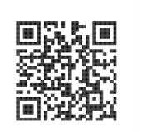




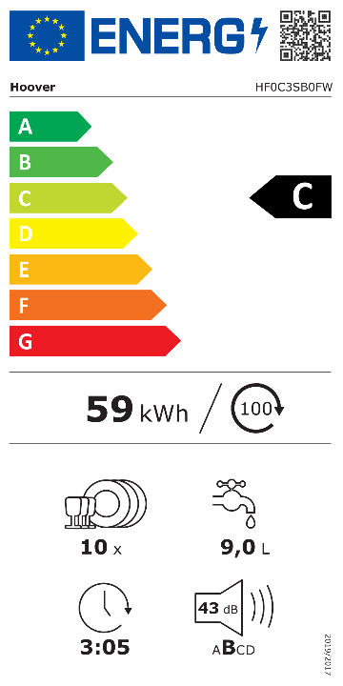
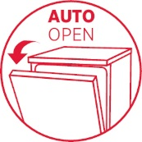
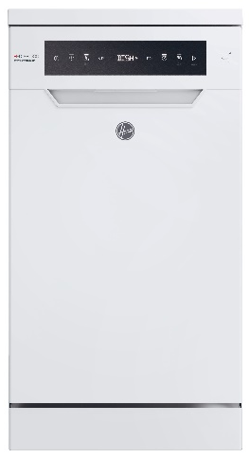



HF0C3SB0FW
Volně stojící myčka nádobí H-DISH 500 šíře 45 cm
Wifi + Bluetooth, LED kontrolky, 8 programů, 10 sad, 9 l, 43 dB(A), 2 koše, Auto Open, Speed Drive Inverter motor
Parametry odpovídají Nařízení v přenesené pravomoci: (EU) 2019/2017
Více informací o výrobku naleznete pod tímto QR kódem:
Hlavní vlastnosti (Nařízení v přenesené pravomoci: (EU) 2019/2017)
Třída energetické účinnosti C
Jmenovitá kapacita (sady nádobí) 10
Spotřeba energie na 1 cyklus programu Eco (kWh) 0,59
Spotřeba energie na 100 cyklů programu Eco (kWh) 59
Spotřeba vody na 1 cyklus v programu Eco (l) 9
Trvání programu Eco (h:min) 3:05
Úroveň emisí hluku šířeného vzduchem (dB(A) re 1 pW) 43
Emisní třída hluku šířeného vzduchem B
Technologie
Wifi + Bluetooth připojení - možnost bezdotykového připojení k Wifi a ovládání myčky přes aplikaci hOn se širokou škálou dodatečných informací a funkcí.
Kompatibilní s hlasovými aplikacemi Alexa (Amazon) a Google (pouze v ENG)
Rychlý 59 min – mytí včetně sušení poloviční náplně
Smart Sensor systém – automatické nastavení parametrů mytí dle rozpoznání nečistot pomocí chytrých senzorů
Programy
8 programů základních + Wifi
Auto Care 45 – 55 °C, Sklo 45 °C, Eco, 50°C, Univerzální 60°C, Intenzivní 75°C, Hygienický 75 °C, Rychlý 59 min – mytí včetně sušení, Opláchnutí
Funkce
Wifi, Poloviční náplň, Multifunkční tablety, Odložený start 24 hod, Auto Open – Automatické otevření dvířek na konci cyklu, Dětská pojistka, ukazatel nedostatku soli a leštidla, elektronické nastavení tvrdosti vody, nastavení zvukové signalizace, uložení posledního programu do paměti
Konstrukce
Speed Drive Inverter motor – bezkartáčový motor s permanentním magnetem, s nejdelší životností. Nejvýkonnější a nejefektivnější technologie pohonu, která je na trhu k dispozici.
4místný digitální displej v CZ a SK
Materiál vany nerez
Tříúrovňový filtr; Skryté topné těleso
2 koše; Výklopné držáky šálku v horním koši, Polohování horního koše; Částečně sklopitelné držáky na talíře ve spodním koši, košíček na příbory
Bezpečnost
Ochrana proti přetečení Antioverflow
Wifi
+ Bluetooth připojení
10
Speed Drive Inverter
motor
Vysoký výkon,
dlouhá životnost
9
45 cm
Auto Open Automatické otevření
dvířek
Funkce pro multifunkční tablety
Tichý chod
Rychlý program mytí včetně sušení za
59 min
Logistická data
Kód 32002585
EAN 6925777875610
Barva Bílá
Rozměry výrobku v x š x h (mm) 846 x 448 x 605
Čistá váha výrobku (kg) 40
Rozměry balení v x š x h (mm) 882 x 510 x 613
Hmotnost s obalem (kg) 42
59 min

